Slide 1
Collection Framework
박 성 철
scpark@yju.ac.kr

Slide 2
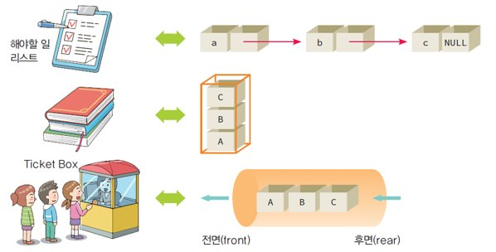
컬렉션​
컬렉션(collection)은 자바에서 자료 구조를 구현한 클래스​
자료 구조로는 리스트(list), 스택(stack), 큐(queue), 집합(set), 해시 맵(hash map) 등이 있다.
searching, sorting, insertion, manipulation, and deletion​

Slide 3
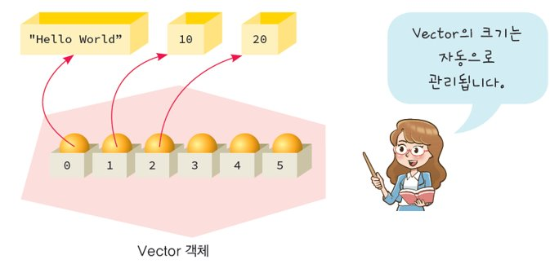
컬렉션의 예: Vector 클래스
Vector 클래스는 java.util 패키지에 있는 컬렉션의 일종으로 가변 크기의 배열(dynamic array)을 구현하고 있다.

Slide 4
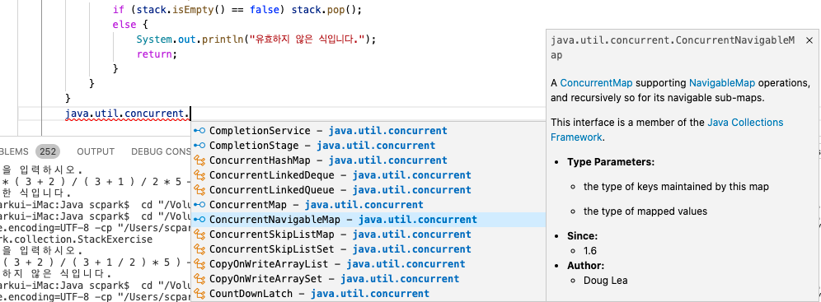

Slide 5
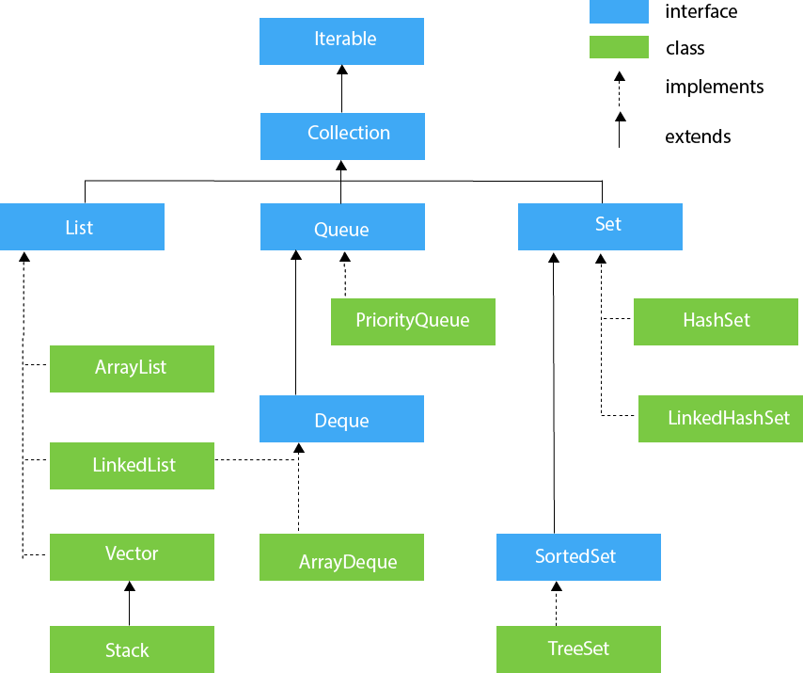

Slide 7
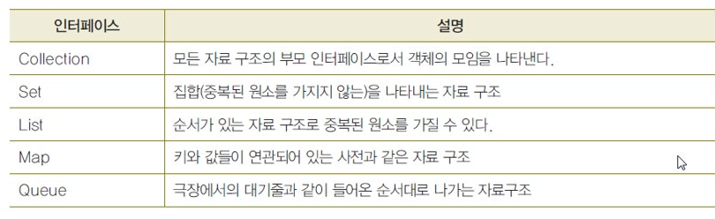

Slide 8
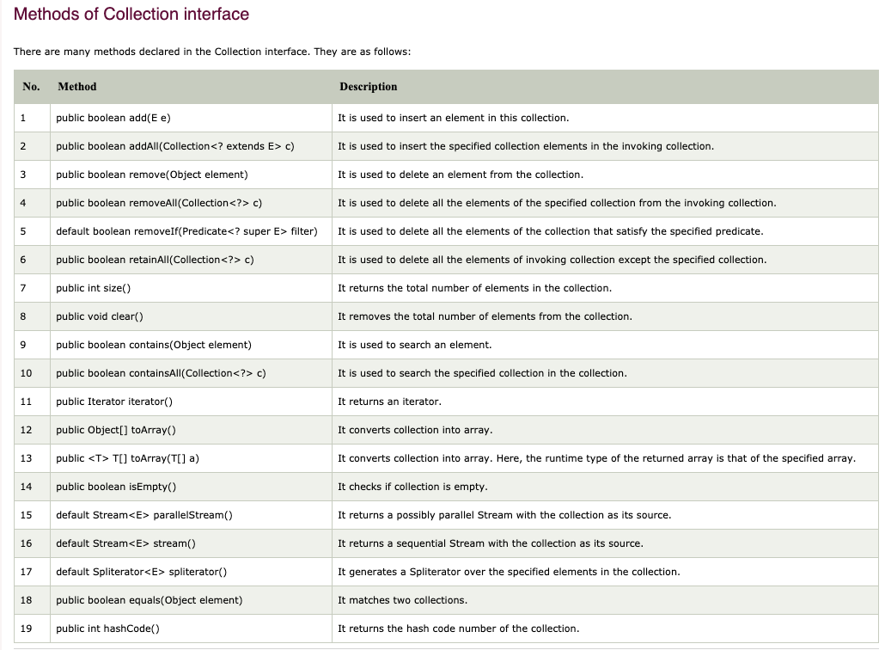

Slide 9
List 인터페이스
List <data-type> list1= new ArrayList();
List <data-type> list2 = new LinkedList();
List <data-type> list3 = new Vector();
List <data-type> list4 = new Stack();

Slide 10
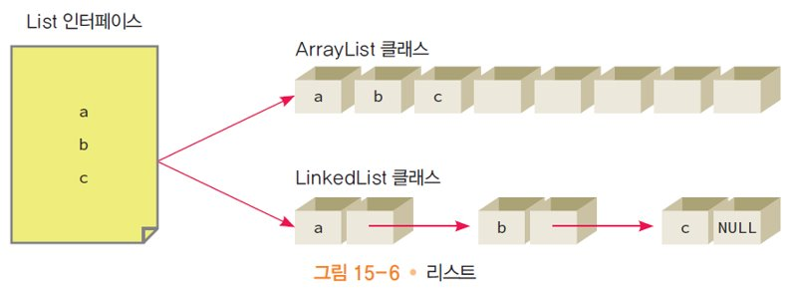
List 인터페이스

Slide 11
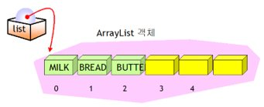
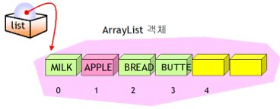
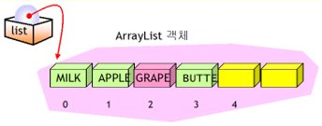
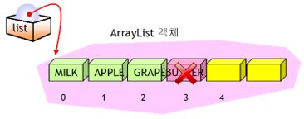
ArrayList<String> list = new ArrayList<String>();​
list.add( "MILK" );​
list.add( "BREAD" );​
list.add( "BUTTER" );​
list.add( 1, "APPLE" ); // 인덱스 1에 "APPLE"을 삽입​
list.set( 2, "GRAPE" ); // 인덱스 2의 원소를 "GRAPE"로 대체​
list.remove( 3 ); // 인덱스 3의 원소를 삭제한다.​
List<String> list = Arrays.asList(new String[size]);​

Slide 12
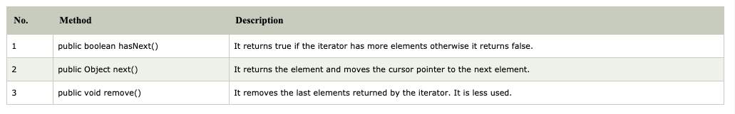
Iterator 인터페이스

Slide 13
실습
ArrayList
문자열 다섯 개 삽입, 모든 원소 출력
문자열 2번째 삽입, 모든 원소 출력
4번째 문자열 삭제, 모든 원소 출력
LinkedList
LinkedList 직접 구현?

Slide 14
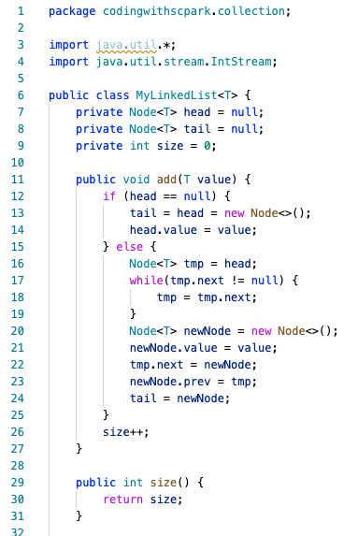
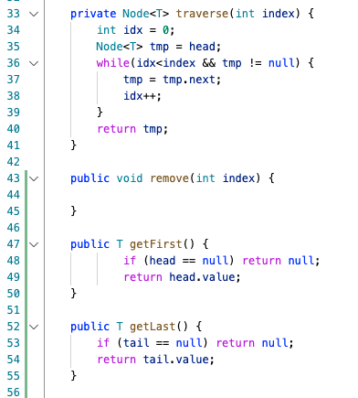

Slide 15
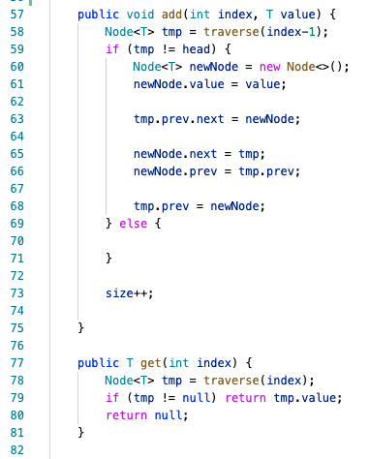
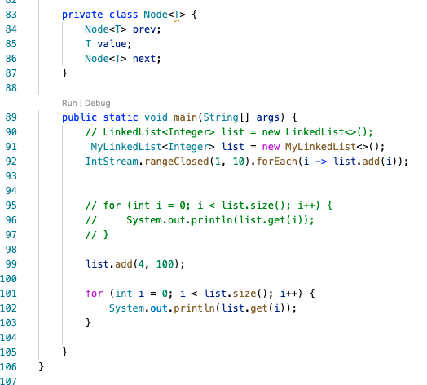

Slide 16
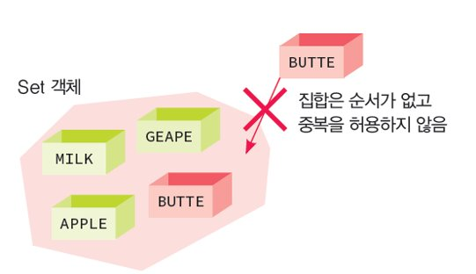
Set
집합(Set)은 원소의 중복을 허용하지 않는다. ​

Slide 17
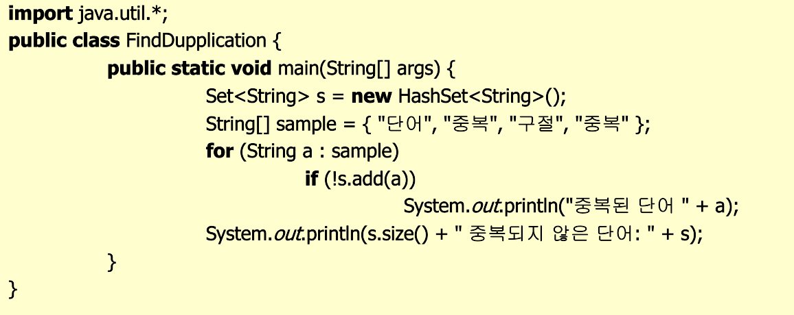
실습
HashSet

Slide 18
실습 데이터 URL
https://yjcackr-my.sharepoint.com/:t:/g/personal/scpark_yjc_ac_kr/EQRl4irw0a1MkV9gprB2XlgB02wJk4hSyBwRtc5DjvJOHw?e=SNPFi2

Slide 19
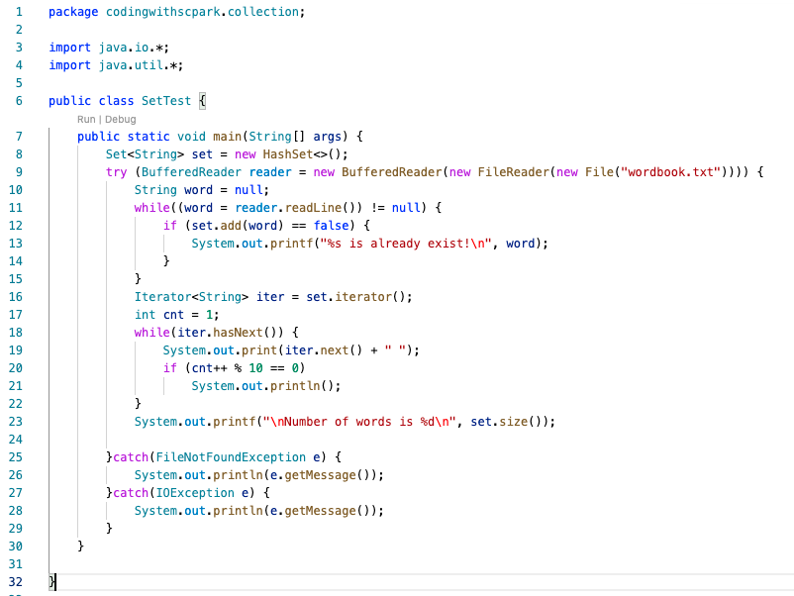
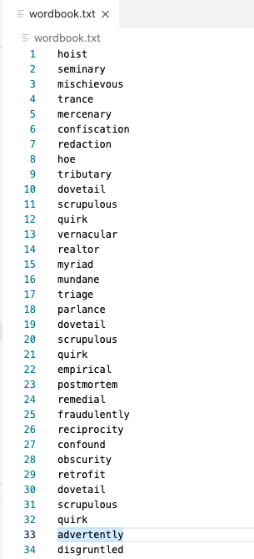
중복되지 않은 단어들만 저장하고 단어의 개수 세기.

Slide 20
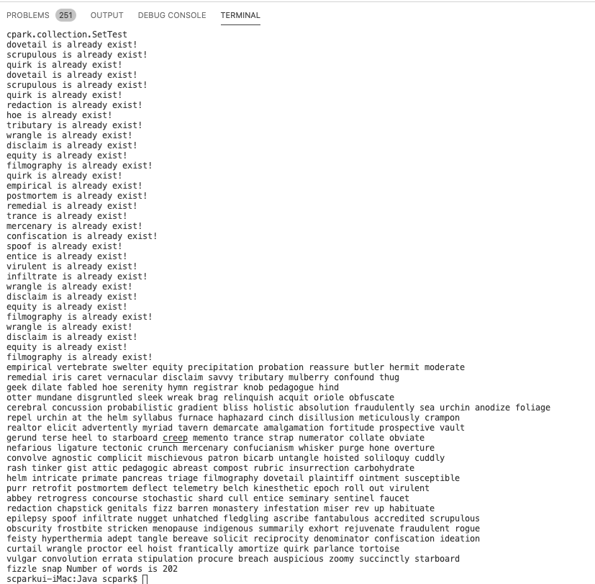

Slide 21
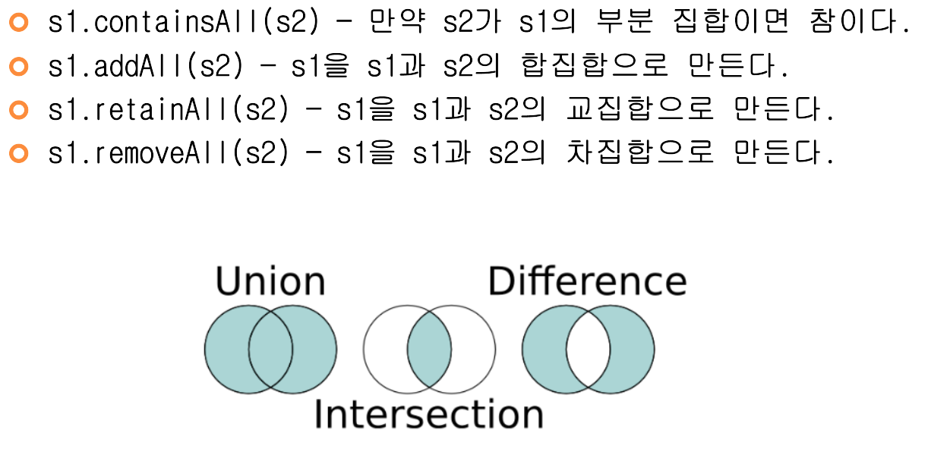
대량 연산 메소드​

Slide 22
실습
부분집합인지 검사하기
합집합 구하기 (원본은 유지하기)
교집합 구하기 (원본은 유지하기)
차집합 구하기 (원본은 유지하기)
집합이지만 원소들의 순서가 값에 따라 정렬되도록 하려면?
집합이지만 원소들의 순서가 입력된 순서를 유지하도록 하려면?

Slide 23
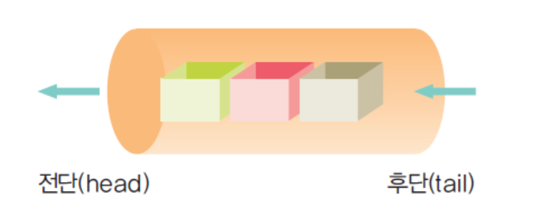
큐(queue)​ : First In First Out (FIFO)
큐는 후단(tail)에서 원소를 추가하고 전단(head)에서 원소를 삭제한다. ​

Slide 24
큐(queue)​ : First In First Out (FIFO)
ArrayBlockingQueue?
추가하기
add() ⬅ 실패하면 IllegalStateException 발생
offer() ⬅ 실패하면 false 반환
인출하기 (큐에서 삭제됨)
remove() ⬅ 원소가 없으면 NoSuchElementException 발생
poll() ⬅ 원소가 없으면 null 반환
다음에 인출된 원소가 무엇인지만 확인하기 (큐에서 삭제X)
element() ⬅ 원소가 없으면 NoSuchElementException 발생
peek() ⬅ 원소가 없으면 null 반환

Slide 25

우선순위큐​
우선 순위큐는 원소들이 무작위로 삽입되었더라도 정렬된 상태로 원소들을 추출한다. 즉 remove()를 호출할 때마다 가장 작은 원소가 추출된다. ​
우선 순위큐는 히프(heap)라고 하는 자료 구조를 내부적으로 사용한다.​

Slide 26
실습
PriorityQueue
문자열 다섯 개 삽입, 모든 원소 출력 (오름차순으로, 내림차순으로)
element(), peek(), remove(), poll() 비교

Slide 27
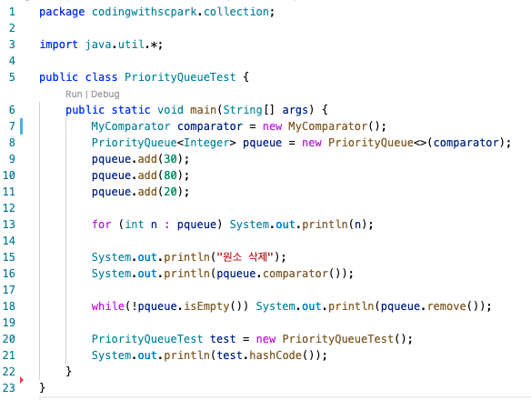
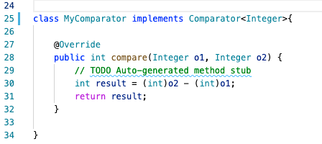
poll()
remove()
front
size()
값에 따라 정렬
add()
rear

Slide 28
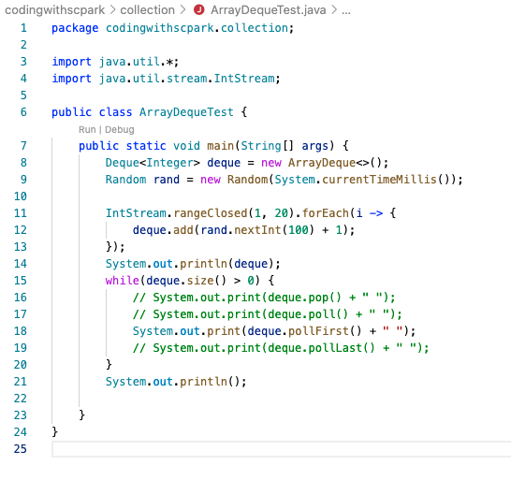
Deque
pop()
poll()
pollFirst()
remove()
push()
front
size()
add()
rear
pollLast()

Slide 29
스택(Stack) : Last In First Out (LIFO)
추가
push()
인출 (스택에서 삭제됨)
pop()
다음 인출될 원소가 무엇인지 보기 (스택에서 삭제 X)
peek()

Slide 30
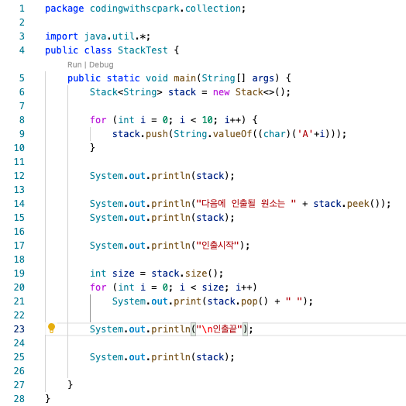
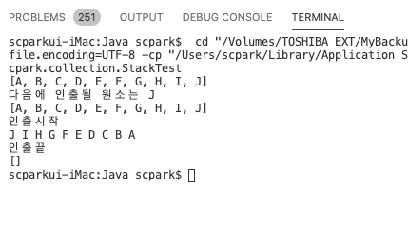
push()
pop()
front

Slide 31
실습
식의 여는 괄호와 닫는 괄호 쌍이 맞는지 검사하기
스택 이용. 여는 괄호가 나오면 push, 닫는 괄호가 나오면 pop
마지막에 stack이 empty이면 O, 아니면 X
2 * ( 3 + 2 ) / ( 3 + 1 ) / 2 * 5 – 1 + 10 ⬅ O
2 * ( 3 + 2 ) / ( 3 + 1 ) / 2 * 5 - ( 1 + 10 ) ⬅ O
( 2 * ( 3 + 2 ) / ( 3 + 1 ) / 2 * 5 – 1 + 10 ) ⬅ O
2 * ( 3 + 2 ) / ( 3 + ( 1 / 2 ) * 5 ) – 1 + 10 ⬅ O
2 * ( 3 + 2 ) / ( 3 + 1 / 2 ) * 5 ) – 1 + 10 ⬅ X
구현 편의상 반드시 띄워쓰자!

Slide 32
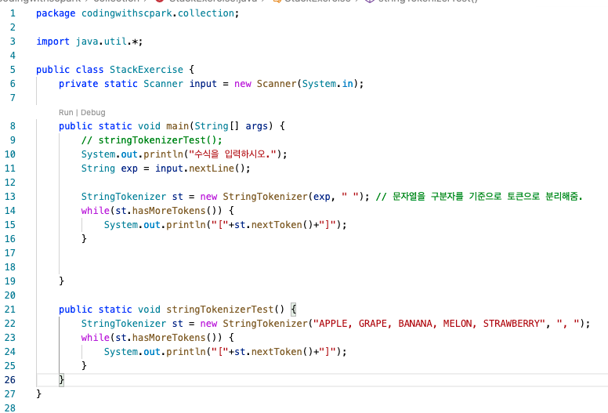
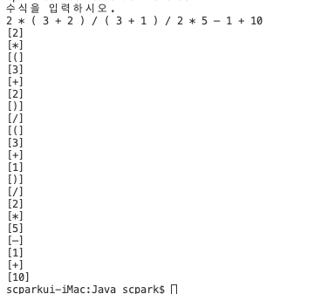

Slide 33
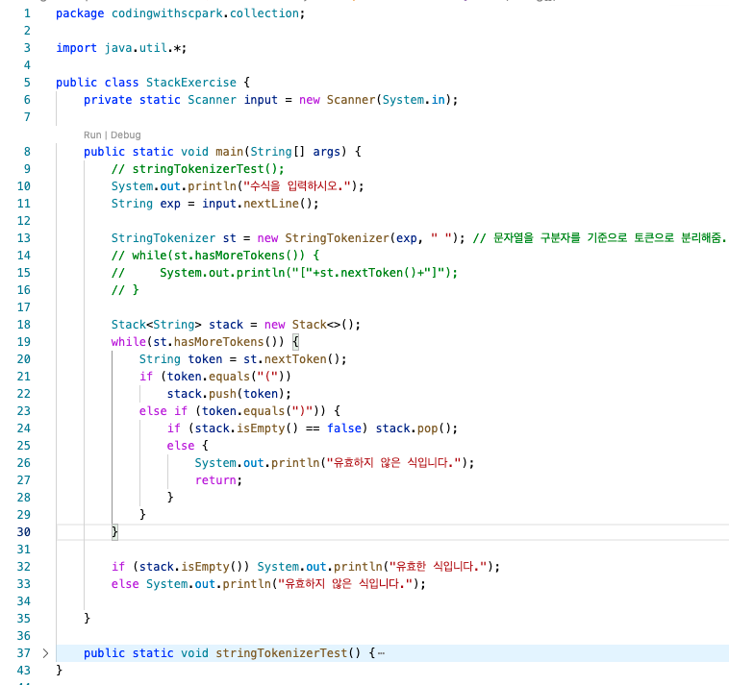
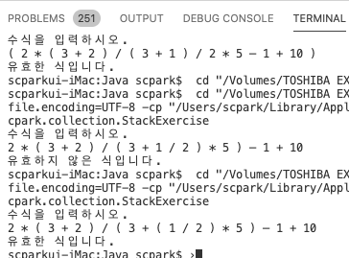

Slide 34
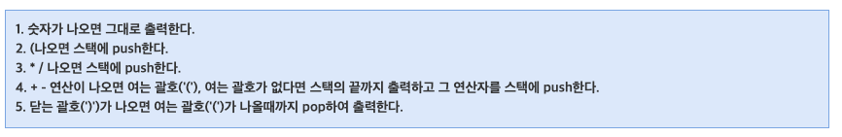
후위표기법(Postfix)
3+4 ➔ 34+
3+4*2 ➔ 342*+
중위표기법(Infix)을 후위표기법으로 변환할 수 있음 : stack을 사용하면.

Slide 35
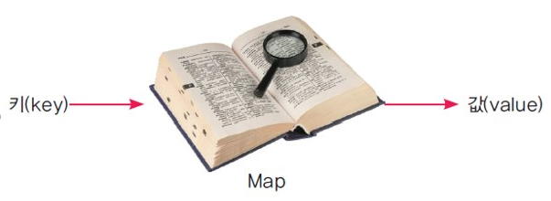
Map
Map은 많은 데이터 중에서 원하는 데이터를 빠르게 찾을 수 있는 자료 구조이다. ​
맵은 사전과 같은 자료 구조이다. ​
HashMap
TreeMap
LinkedHashMap

Slide 36
실습
691page
602page
파일의 내용을 읽어서 몇개의 단어가 있는지, 각 단어가 몇 번 나왔는지 알아내는 프로그램 작성하기

Slide 37
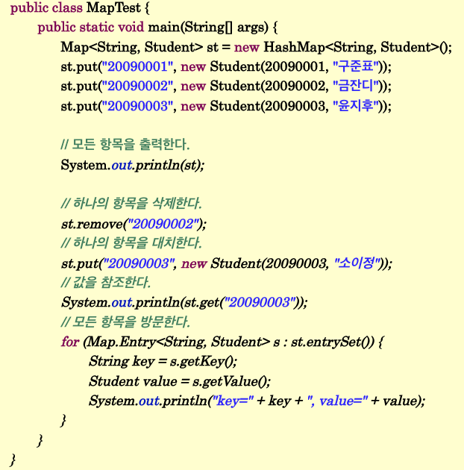
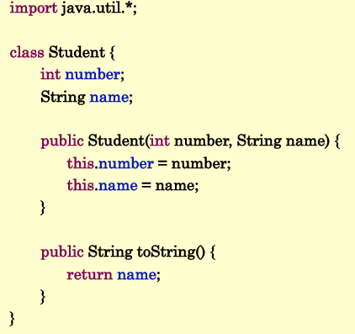

Slide 38
실습
각 단어가 몇 번 나왔는지 계산하기

Slide 39
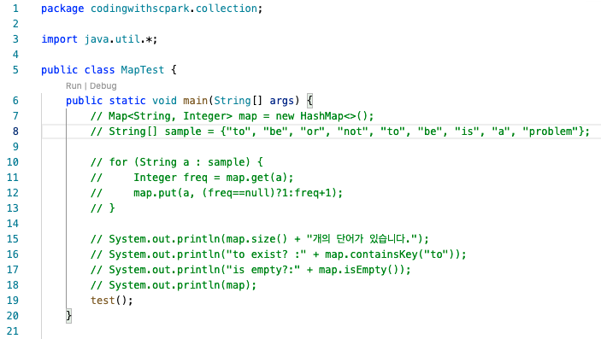

Slide 40
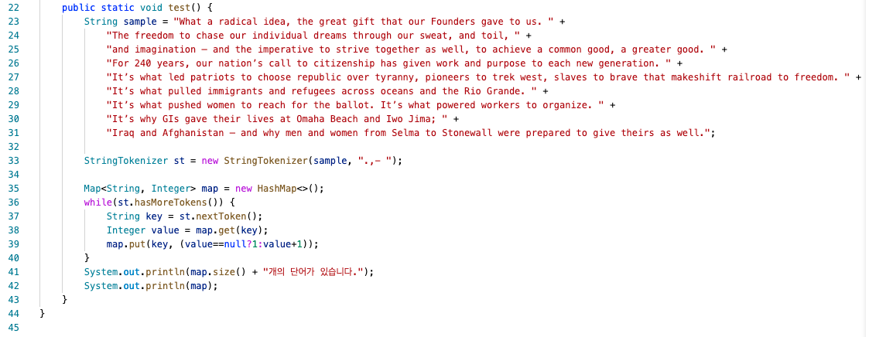

Slide 41
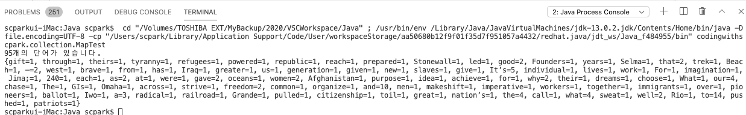
String sample = "What a radical idea, the great gift that our Founders gave to us. " +
"The freedom to chase our individual dreams through our sweat, and toil, " +
"and imagination — and the imperative to strive together as well, to achieve a common good, a greater good. " +
"For 240 years, our nation’s call to citizenship has given work and purpose to each new generation. " +
"It’s what led patriots to choose republic over tyranny, pioneers to trek west, slaves to brave that makeshift railroad to freedom. " +
"It’s what pulled immigrants and refugees across oceans and the Rio Grande. " +
"It’s what pushed women to reach for the ballot. It’s what powered workers to organize. " +
"It’s why GIs gave their lives at Omaha Beach and Iwo Jima; " +
"Iraq and Afghanistan — and why men and women from Selma to Stonewall were prepared to give theirs as well.";

Slide 42
실습
단어 정렬된 순서로 출력하기

Slide 43
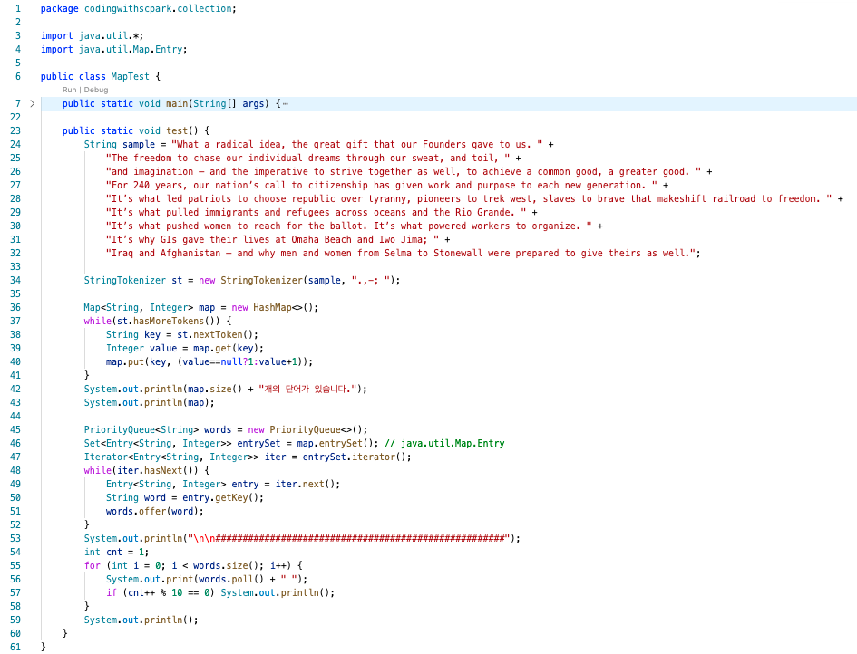

Slide 44
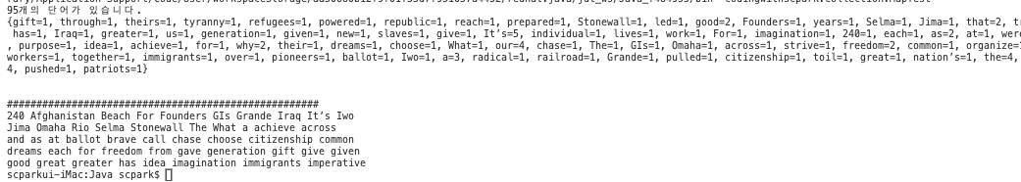

Slide 45
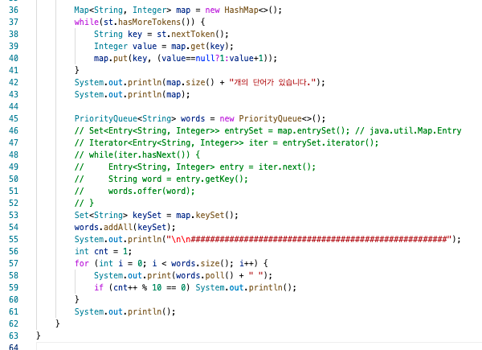

Slide 46
Collections 클래스
정렬
섞기
탐색

Slide 47
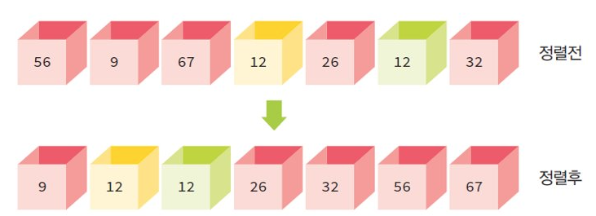
정렬​
정렬은 데이터를 어떤 기준에 의하여 순서대로 나열하는 것이다.​

Slide 48
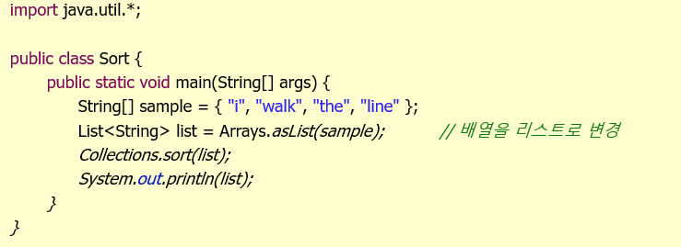
예제​

Slide 49
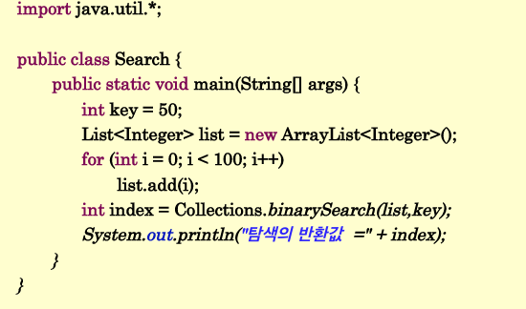
예제​

Slide 50
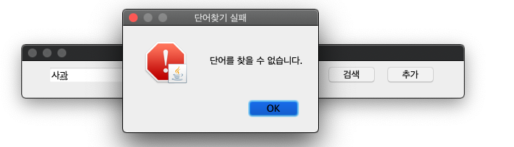
Lab
영어사전 작성하기

Slide 51
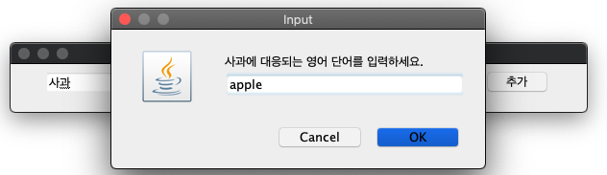
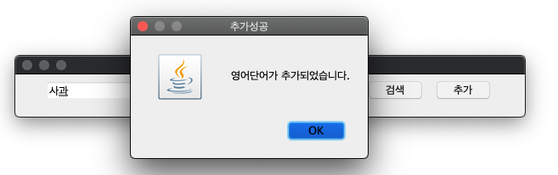

Slide 52
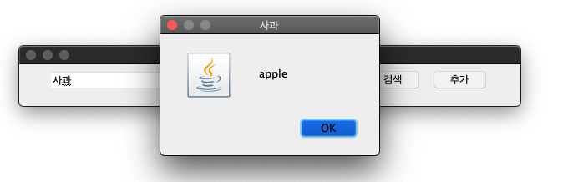

Slide 53
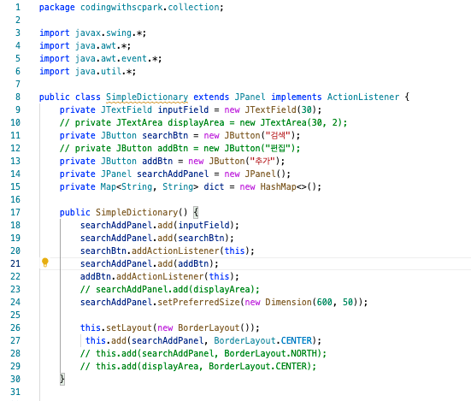

Slide 54


Slide 55


Slide 56
Lab
영어단어장
데이터베이스에 저장하고 읽어오기

Slide 57




Slide 58


Slide 59

windows 운영체제인 경우에는 windows용으로 설치하세요

Slide 60


Slide 61



Slide 62



Slide 63


데이터베이스에도 추가된 것 확인!
프로그램 종료

Slide 64


프로그램 다시 실행
실행하고 바로 검색해도 됨!

Slide 65


Slide 66




Slide 67


Slide 68


Slide 69
Lab
Card Game

